Slide 1
Конвертер величин
Выполнила Мамонова Феодосия

Slide 2
Цель проекта
Разработать приложение на Python с помощью библиотеки PyQT5
Сделать удобный и простой для пользователя дизайн
Помочь людям в конвертировании многих единиц измерения

Slide 3
Задачи к проекту
Конвертировать разные величины с помощью приложения
Написать красивый код с комментариями
Сделать наиболее лаконичным дизайн проекта

Slide 4
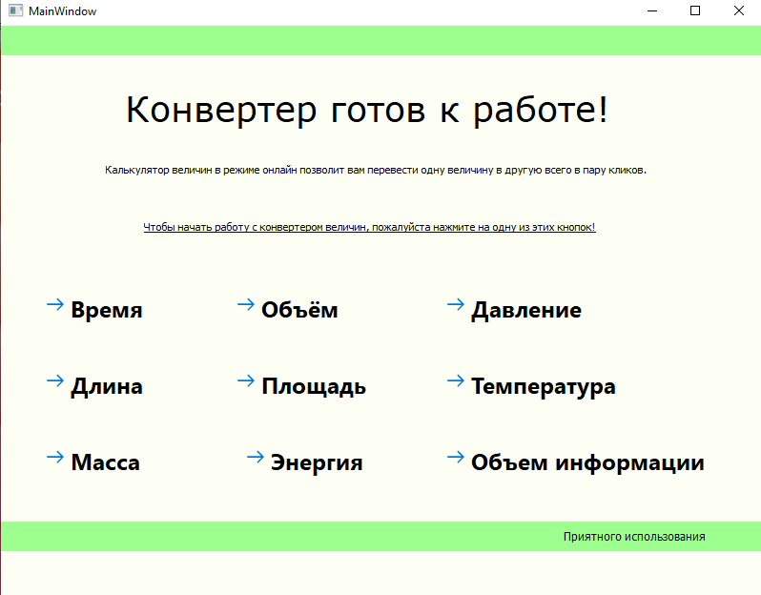
Результат

Slide 5
Планы дальнейшего развития проекта
Добавить конвертер валют с онлайн обновлением
Написать проект для англоязычных пользователей

Slide 6
Итоги
Разработано приложение
Выполнены все цели и задачи
Изучены и применены возможности использования библиотеки PyQt5

Slide 7
Спасибо за внимание!
Сделала Мамонова Феодосия

